Slide 1
Kružnica

Slide 2
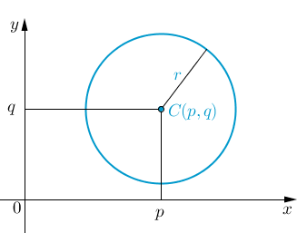
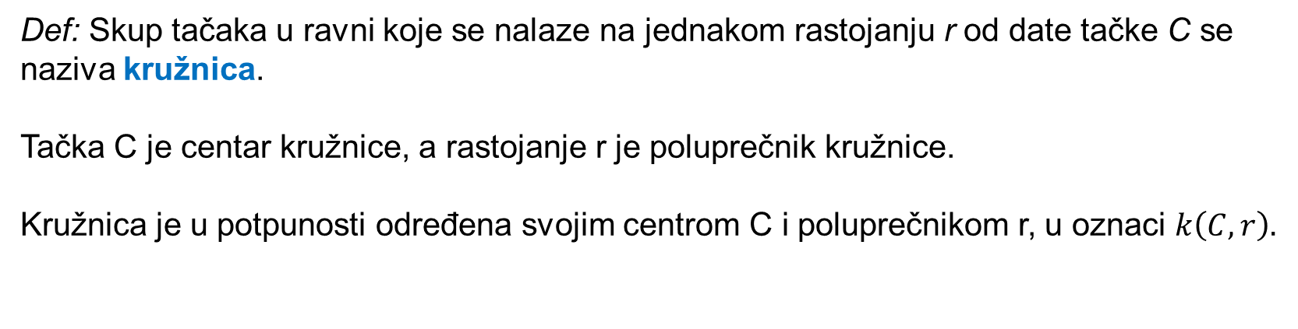
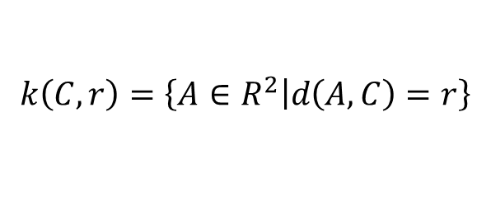
Kružnica
Def: Skup tačaka u ravni koje se nalaze na jednakom rastojanju r od date tačke C se naziva kružnica.
Tačka C je centar kružnice, a rastojanje r je poluprečnik kružnice.
Kružnica je u potpunosti određena svojim centrom C i poluprečnikom r, u oznaci $k\left(C,r\right).$
A
$$k\left(C,r\right)=\left\{A∈R^{2}\left|d\left(A,C\right)=r\right.\right\}$$

Slide 3
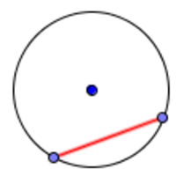
Tetiva je duž koja spaja dvije proizvoljne tačke sa kružnice.
2r
Tetiva koja prolazi kroz centar kružnice je prečnik kružnice.

Slide 4
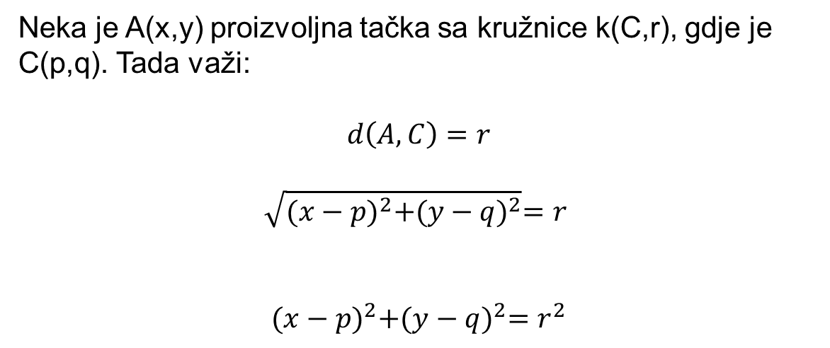

Jednačina kružnice
Neka je A(x,y) proizvoljna tačka sa kružnice k(C,r), gdje je C(p,q). Tada važi:
$$d\left(A,C\right)=r$$
$$\sqrt{{(x−p)}^{2}+{(y−q)}^{2}}=r$$
$${(x−p)}^{2}+{(y−q)}^{2}=r^{2}$$
A
Opšta jednačina kružnice
Ukoliko je centar kružnice u koordinatnom početku, tada jednačina glasi:
$$x^{2}+y^{2}=r^{2}$$

Slide 5
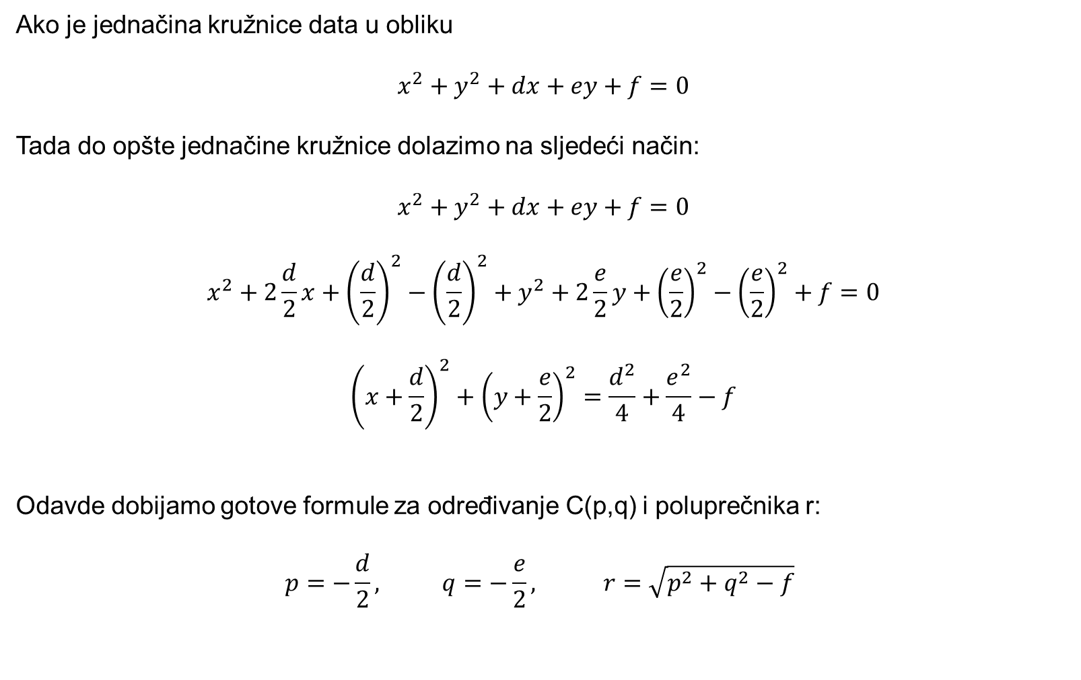
Ako je jednačina kružnice data u obliku
$$x^{2}+y^{2}+dx+ey+f=0$$
Tada do opšte jednačine kružnice dolazimo na sljedeći način:
$$x^{2}+y^{2}+dx+ey+f=0$$
$$x^{2}+2\frac{d}{2}x+{\left(\frac{d}{2}\right)}^{2}−{\left(\frac{d}{2}\right)}^{2}+y^{2}+2\frac{e}{2}y+{\left(\frac{e}{2}\right)}^{2}−{\left(\frac{e}{2}\right)}^{2}+f=0$$
$${\left(x+\frac{d}{2}\right)}^{2}+{\left(y+\frac{e}{2}\right)}^{2}=\frac{d^{2}}{4}+\frac{e^{2}}{4}−f$$
Odavde dobijamo gotove formule za određivanje C(p,q) i poluprečnika r:
$$p=−\frac{d}{2}, q=−\frac{e}{2}, r=\sqrt{p^{2}+q^{2}−f}$$

Slide 6
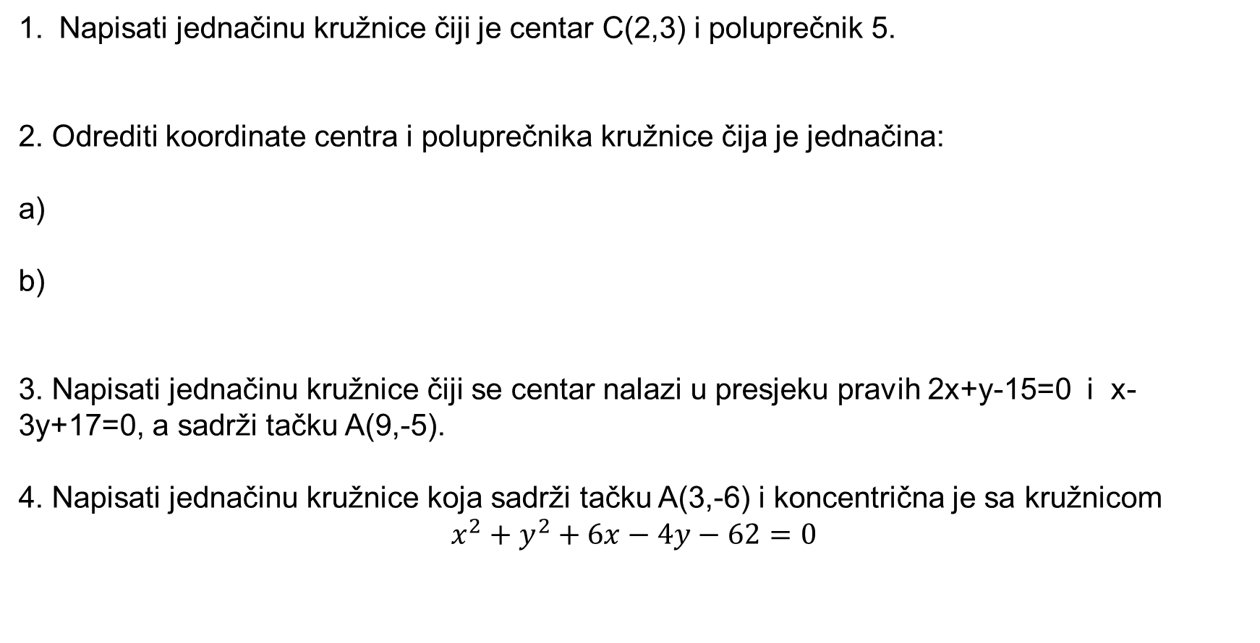
Napisati jednačinu kružnice čiji je centar C(2,3) i poluprečnik 5.
2. Odrediti koordinate centra i poluprečnika kružnice čija je jednačina:
a)
b)
3. Napisati jednačinu kružnice čiji se centar nalazi u presjeku pravih 2x+y-15=0 i x-3y+17=0, a sadrži tačku A(9,-5).
4. Napisati jednačinu kružnice koja sadrži tačku A(3,-6) i koncentrična je sa kružnicom
$$x^{2}+y^{2}+6x−4y−62=0$$

Slide 7
Domaći:
Odrediti koordinate centra i poluprečnik sljedećih kružnica:
2. Odrediti jednačinu kružnice čiji je centar tačka C(-12,5) i koja prolazi kroz koordinatni početak.
3. Odrediti jednačinu kružnice čiji se centar nalazi u presjeku pravih x-3y+17=0 i
2x+y-15=0 i koja sadrži tačku M(9,-5).
4. Odrediti jednačinu kružnice koncentrične kružnici
i čiji je poluprečnik za jedan veći od poluprečnika date kružnice.

